Slide 1


Media Interaktif
dalam Pembelajaran
dipresentasikan untuk
SMK Negeri 2 Depok
7 Mei 2025

Slide 2

Bayu Setiaji, M.Kom
Pilot FPV Drone
Dosen Game
Program Studi Informatika
Fakultas Ilmu Komputer
Universitas Amikom Yogyakarta

Slide 3

Media Interaktif

Slide 4


Hewan apakah ini?
Harimau
Singa
Cheetah

Slide 5
Benar

Slide 6
Salah

Slide 7
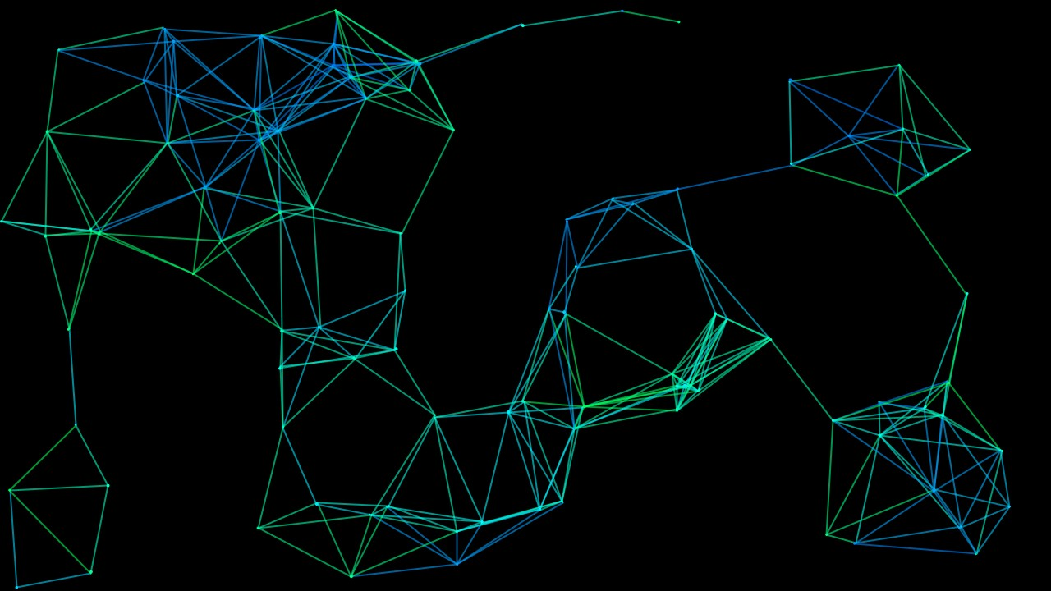
Peran

Slide 8

Meningkatkan..
Interaktivitas
Pembelajaran Mandiri
Pemahaman Konsep
Motivasi
Kolaborasi
Umpan Balik
Adaptif

Slide 9

Interaktivitas
Media interaktif memungkinkan siswa berpartisipasi aktif dalam pembelajaran melalui kuis, simulasi, atau latihan berbasis komputer.

Slide 10

Pembelajaran Mandiri
Dengan akses ke media interaktif, siswa dapat belajar dengan kecepatan mereka sendiri, mengulang materi sesuai kebutuhan, dan mengeksplorasi konsep yang lebih kompleks.

Slide 11

Pemahaman Konsep
Visualisasi interaktif seperti animasi, video edukatif, dan simulasi membantu menjelaskan konsep abstrak dengan cara yang lebih mudah dipahami.

Slide 12

Motivasi
Format multimedia yang menarik seperti gamifikasi dan virtual reality dapat membuat pembelajaran lebih menyenangkan dan memotivasi siswa untuk lebih aktif.

Slide 13

Kolaborasi
Platform pembelajaran berbasis media interaktif sering kali mendukung komunikasi dan kerja sama antara siswa melalui forum diskusi, proyek kelompok, dan pembelajaran berbasis komunitas.

Slide 14

Umpan Balik
Media interaktif seperti sistem pembelajaran adaptif dapat memberikan umpan balik secara langsung, membantu siswa mengetahui kemajuan mereka dan bagian mana yang perlu diperbaiki.

Slide 15

Adaptif
Setiap siswa memiliki cara belajar yang berbeda, dan media interaktif dapat menyajikan informasi dalam berbagai format—audio, visual, dan kinestetik—untuk memenuhi kebutuhan individu.

Slide 16

Bentuk
Media Interaktif

Slide 17
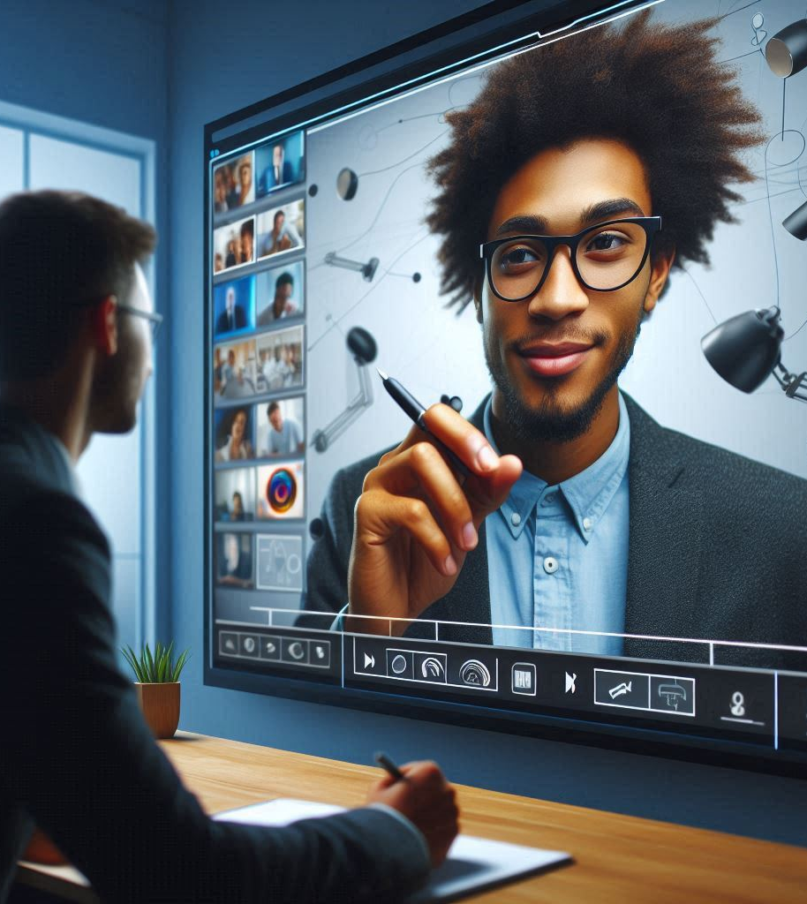
Video Interaktif
Siswa dapat berinteraksi dengan video edukatif yang memiliki kuis, pilihan ganda, atau navigasi mandiri untuk mengeksplorasi konten.

Slide 18

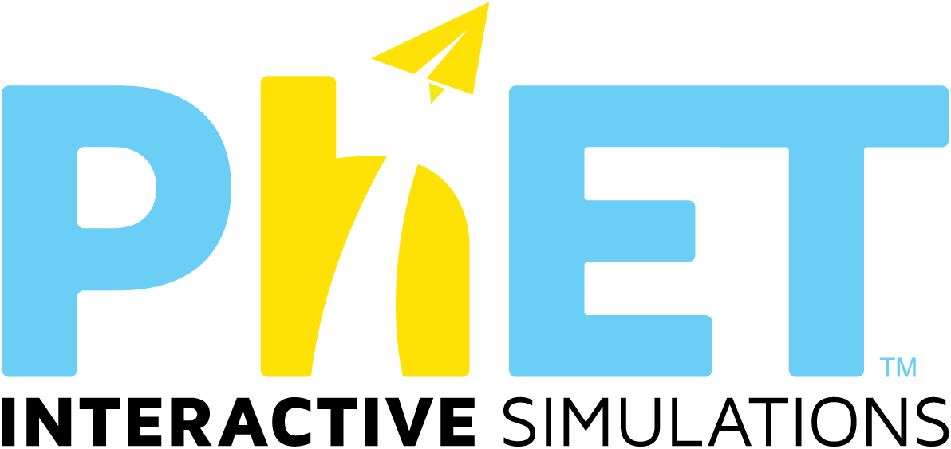

Simulasi
Model interaktif yang memungkinkan siswa memahami konsep yang kompleks, seperti simulasi fisika, eksperimen kimia virtual, atau model anatomi manusia.

Slide 19
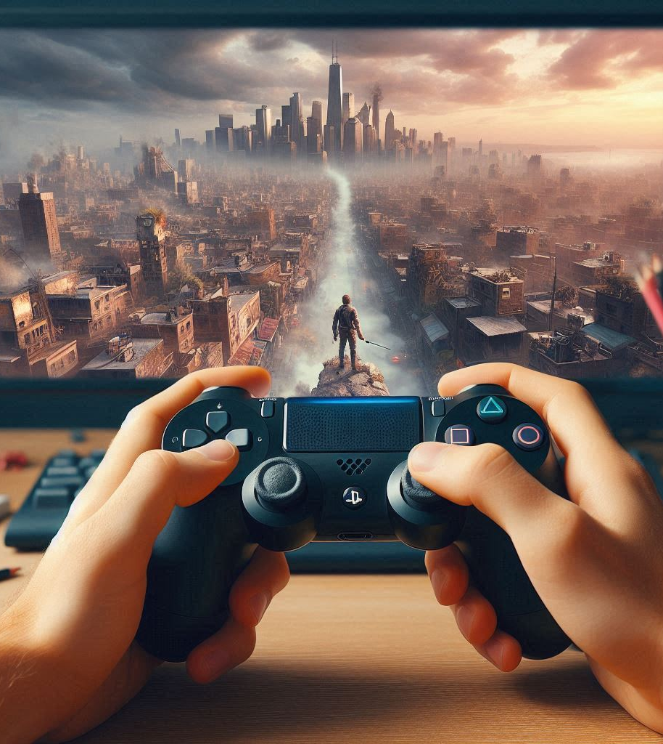


Game
Pembelajaran berbasis permainan (gamifikasi) membantu siswa memahami materi dengan cara yang menyenangkan, seperti puzzle matematika atau aplikasi bahasa interaktif.

Slide 20
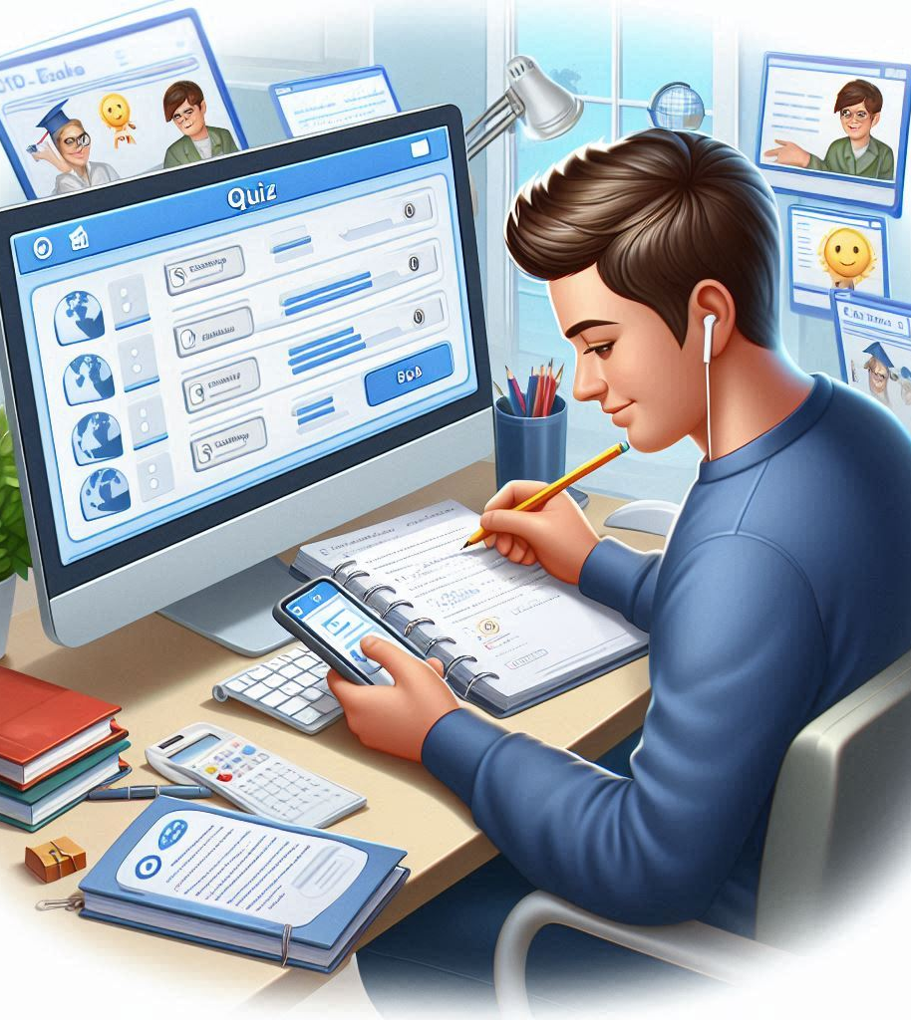


App. Pembelajaran
Platform seperti Kahoot, Quizizz, atau Duolingo memungkinkan siswa belajar secara mandiri dan mendapatkan umpan balik langsung.

Slide 21
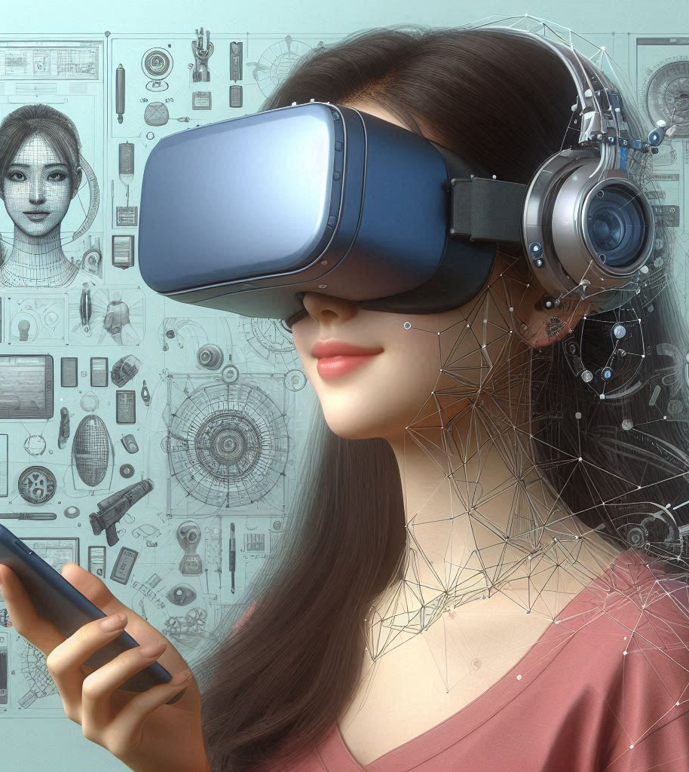


AR/VR
Teknologi ini membantu siswa mengeksplorasi lingkungan secara virtual, seperti tur sejarah berbasis VR atau model 3D interaktif.

Slide 22


Modul Interaktif
Buku digital dengan fitur multimedia, seperti video tersemat, catatan interaktif, dan latihan yang bisa diselesaikan langsung di dalam aplikasi.

Slide 23
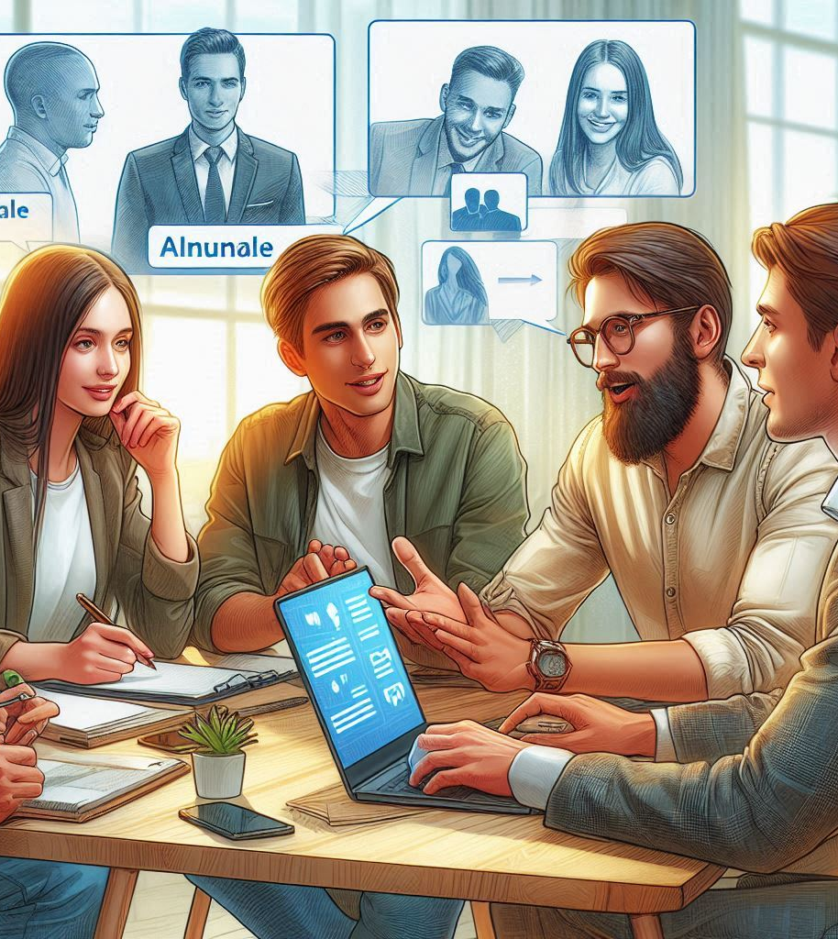

Forum Diskusi
Siswa dapat berinteraksi dengan guru dan teman melalui forum online, diskusi berbasis teks, atau proyek kolaboratif berbasis cloud.

Slide 24

Hadir..
https://s.id/guru-amikom

Slide 25
Terima kasih
bayusetiaji@amikom.ac.id
https://yipsip.my.id

